Slide 1
Tutorial Visual Novel Android dengan Unity
Part 16: Membuat Settings Controller

Slide 2
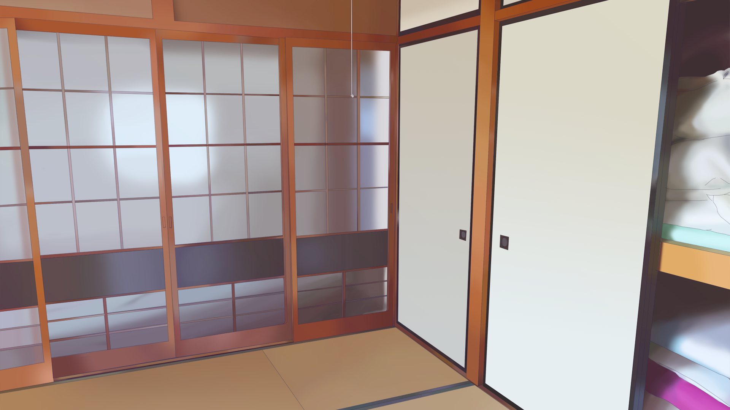
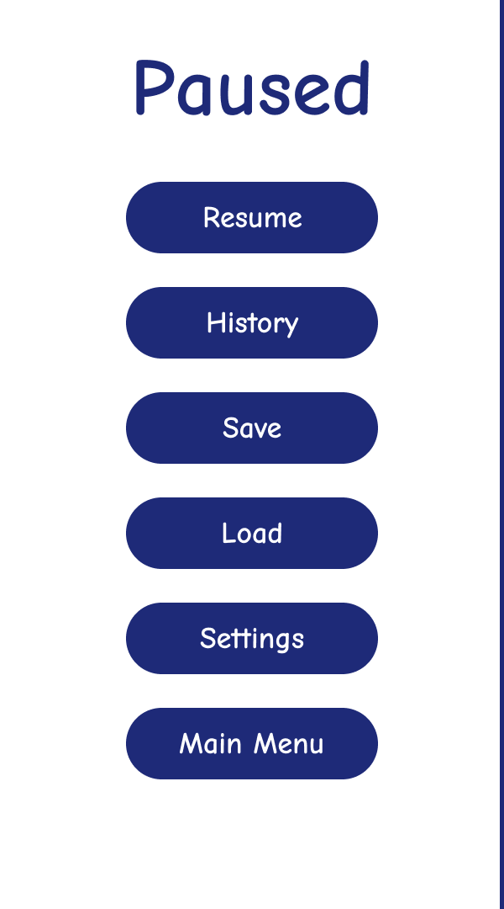
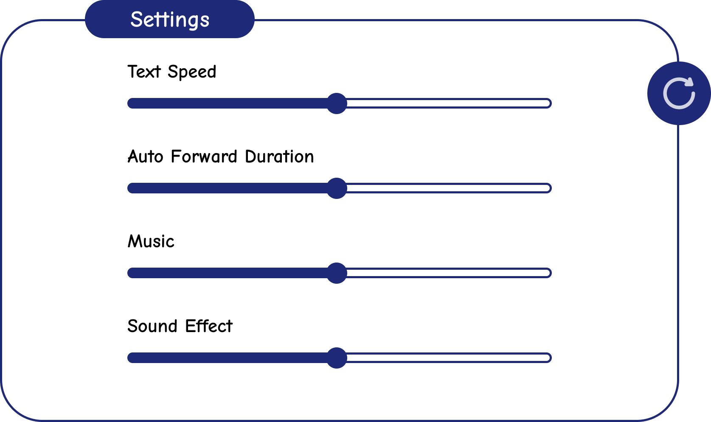
Playlist: Tutorial Visual Novel Android dengan Unity
Membuat Settings Controller
Part 16: Membuat Settings Controller

